Slide 1

디자인적 사고 - 사전조사
조 DTN

Slide 2


주제
커뮤니티 앱
비슷한 취미를 가진 사람들끼리 만날수 있도록 하는 앱
공중화장실 앱
주변의 화장실을 표시해 평가가 좋은 곳을 갈 수 있게 하는 앱

Slide 3
커뮤니티 앱

Slide 4
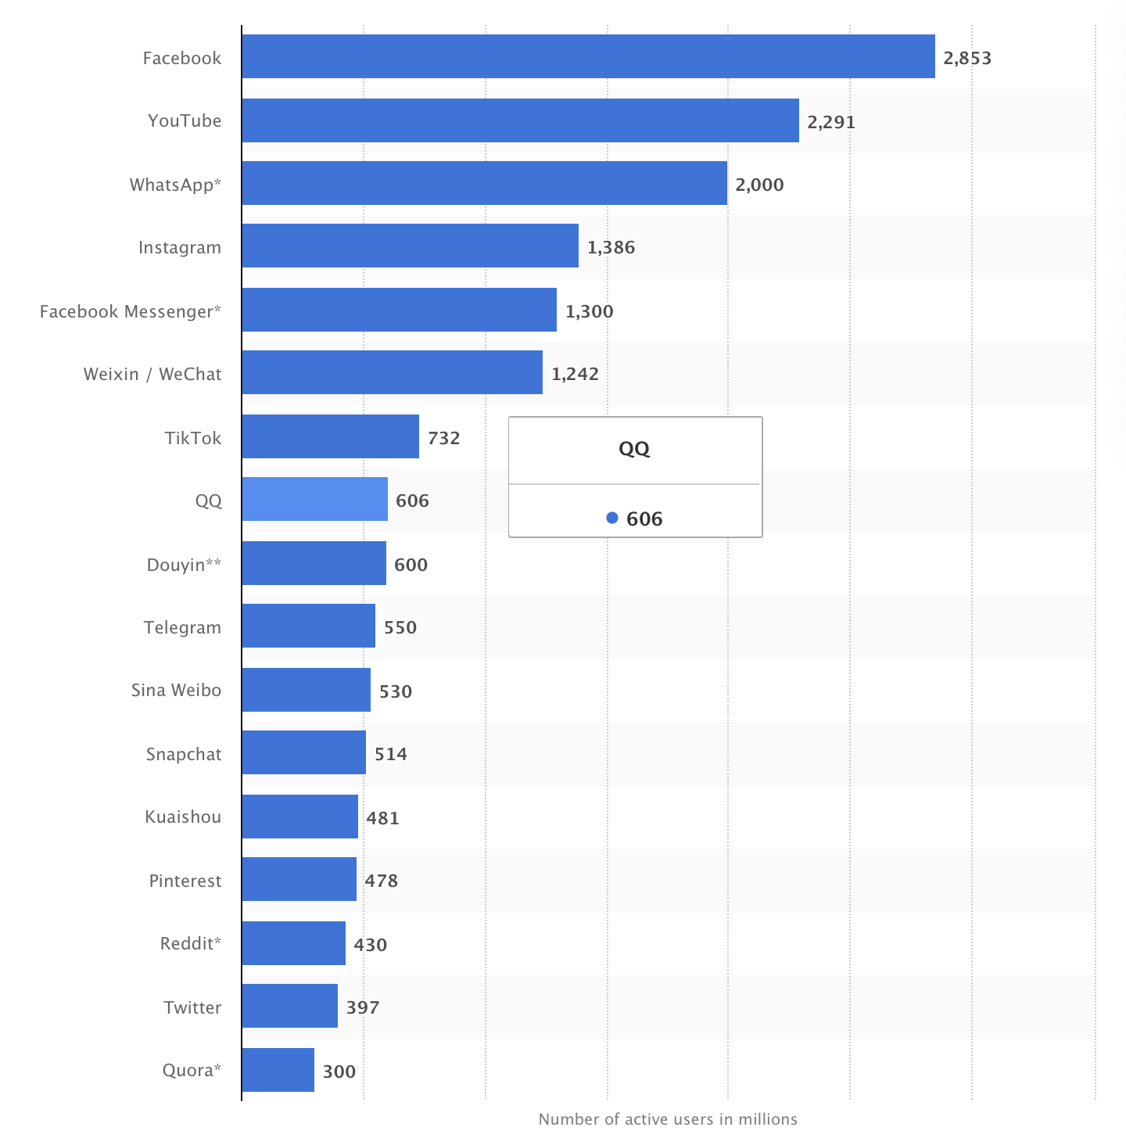
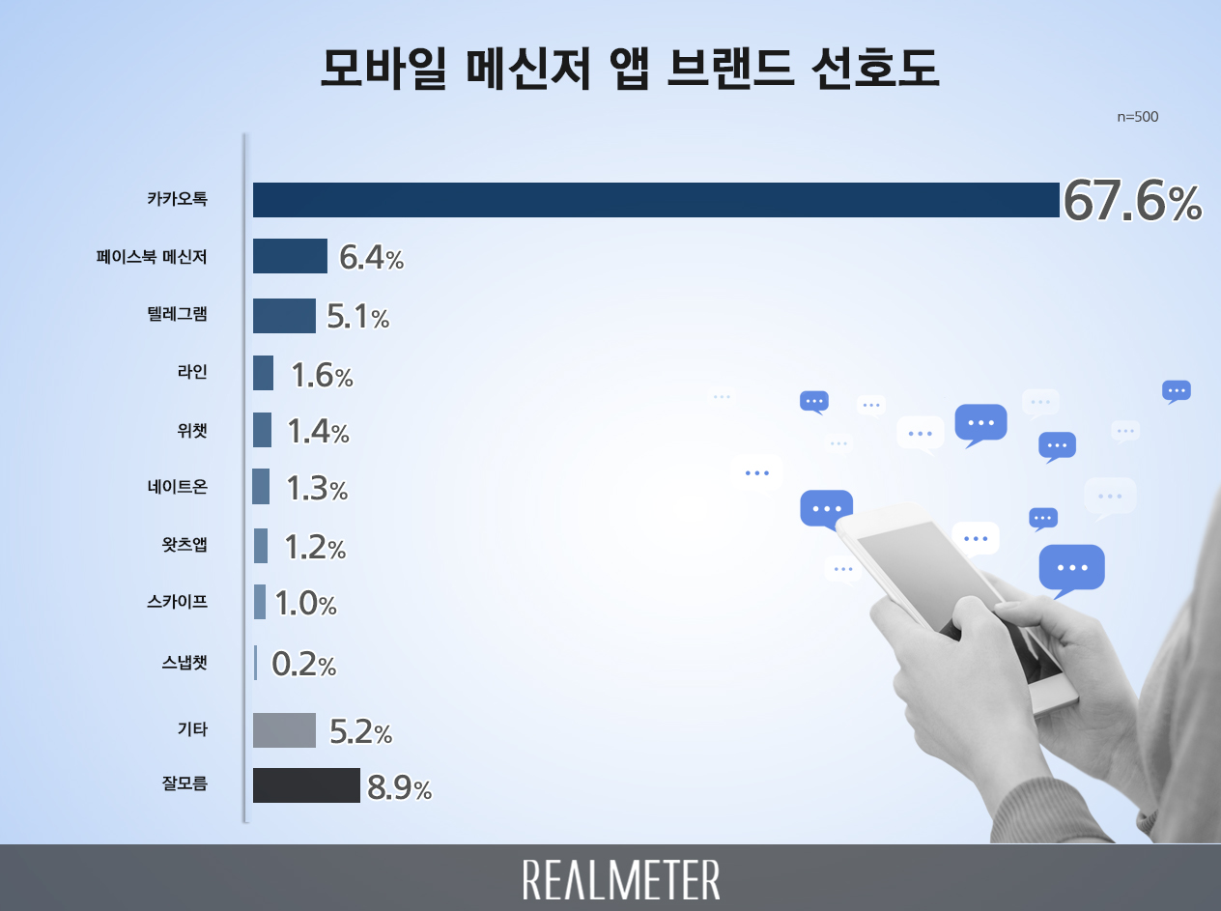
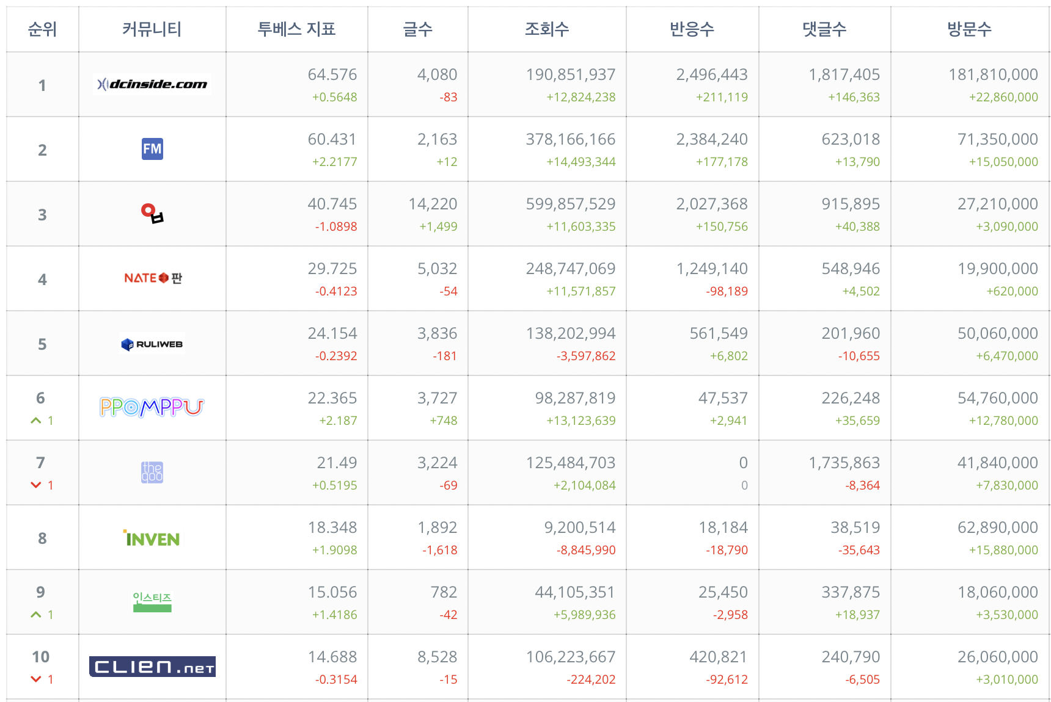
커뮤니티 & 메신저
국내에서는 카카오톡의 사용이 압도적
세계적으로는 페이스북, 유튜브, WhatsApp, 인스타그램 등
국내 커뮤니티는 디시인사이드, 에펨코리아, 일간베스트

Slide 5






음악/영상 플랫폼 종류
사람들이 음악/영상 을 시청하기 위해 이용하는 플랫폼
음악 - 멜론, 지니, 유튜브 뮤직
영화/드라마 - 넷플릭스, 웨이브, 왓챠

Slide 6
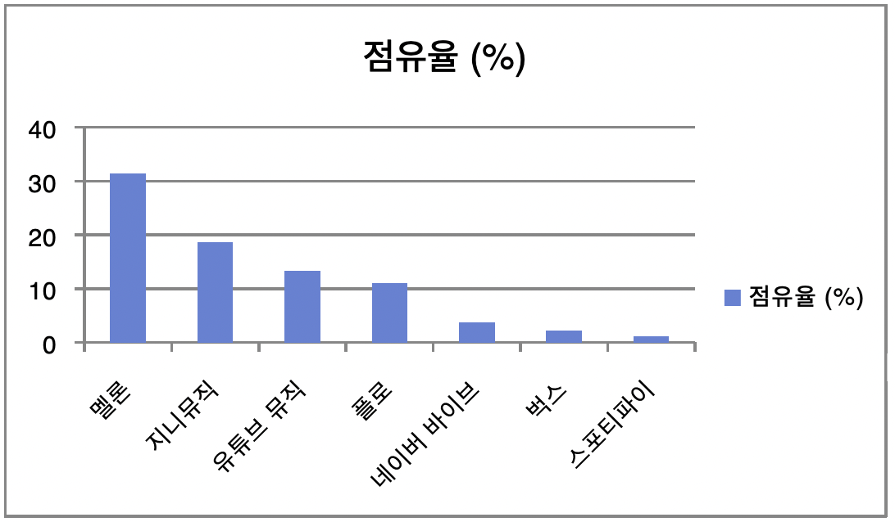
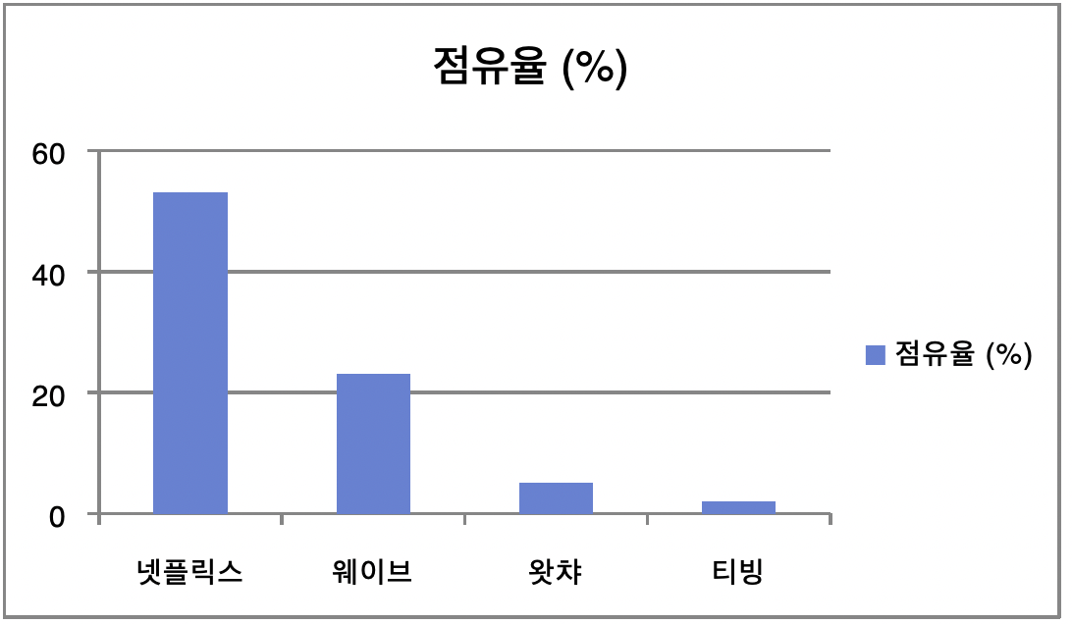
플랫폼 점유율

Slide 7
공중화장실 앱

Slide 8
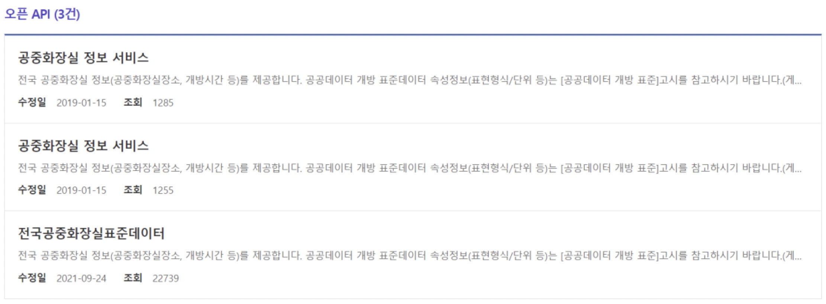
공중화장실 API
인터넷 검색 결과, ‘공공 데이터 포털’에서 다음 3건의 API를 찾아낼 수 있었다.

Slide 9
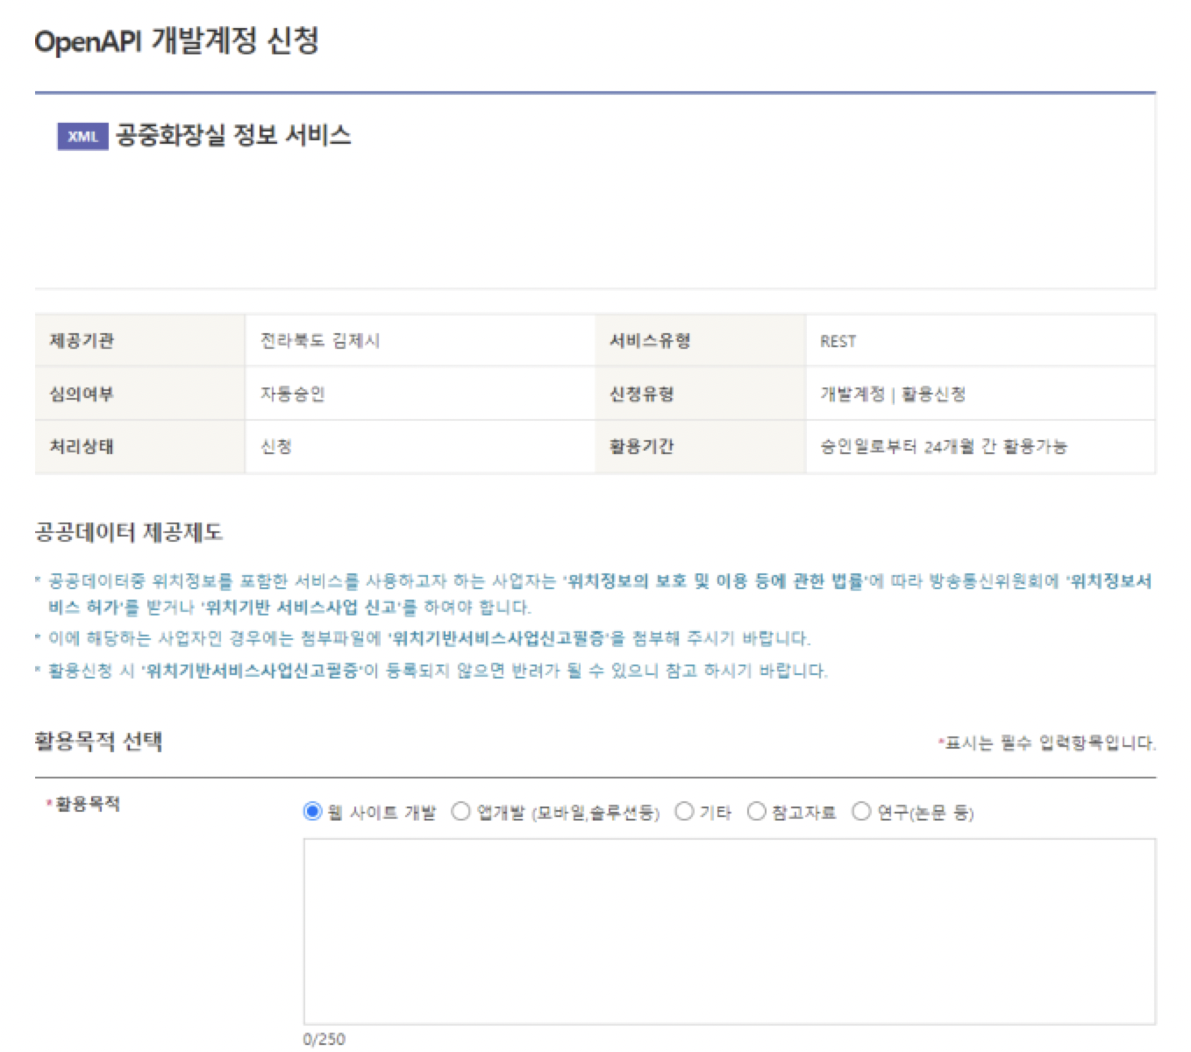
공중화장실 API
API를 활용하기 위해서 승인 과정을 거쳐야 하지만, 심의 여부가 ‘자동승인’이므로, 승인 신청만 하면 바로 API를 사용할 수 있다.

Slide 10
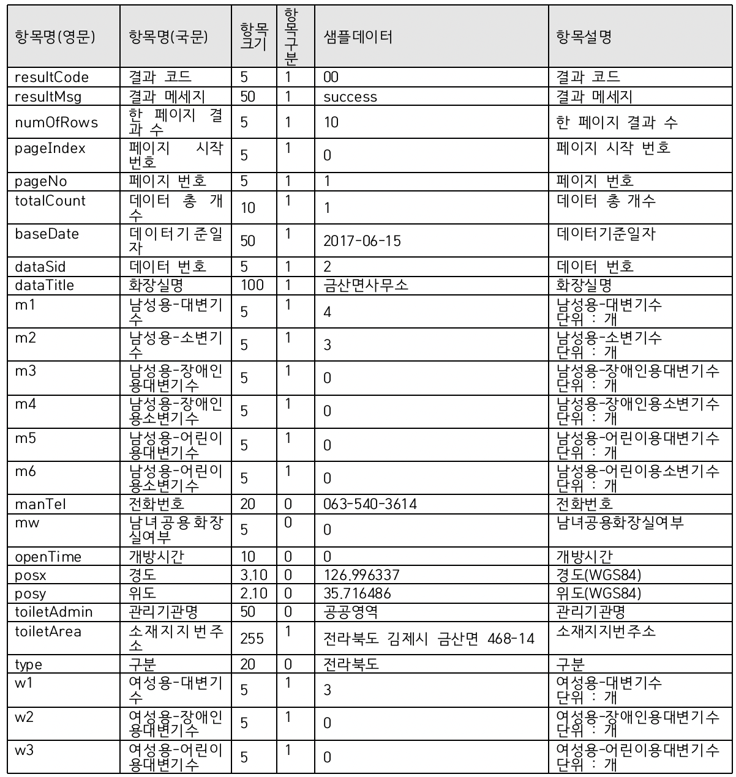
API 활용방안
공공 데이터 포털에서 얻은 API를 파이썬으로 불러와 가공해서 활용
Δ ‘공중화장실 정보 서비스’ API 활용가이드

Slide 11
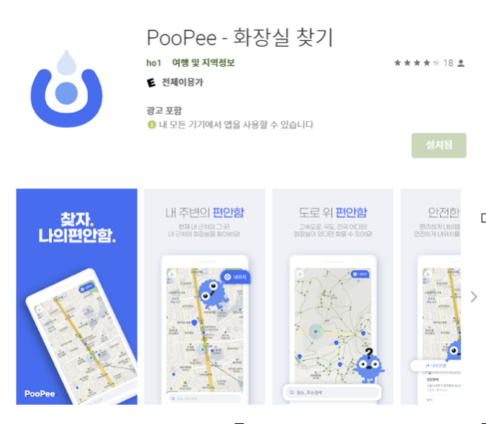
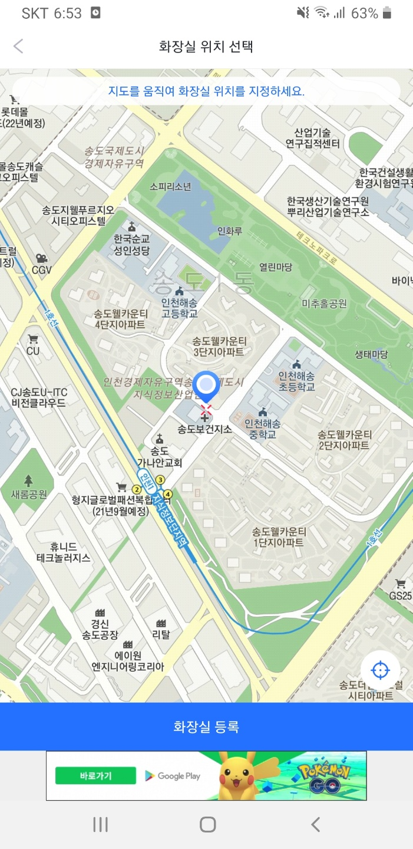
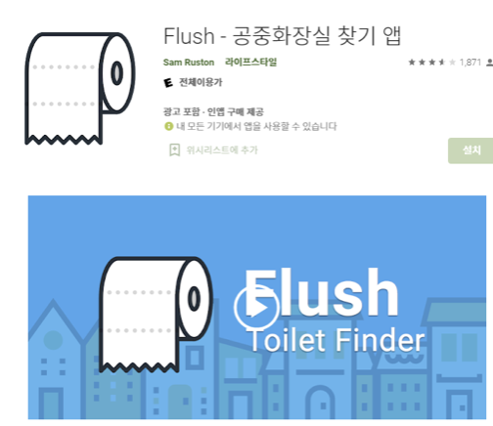
기존의 공중화장실 앱

Slide 12
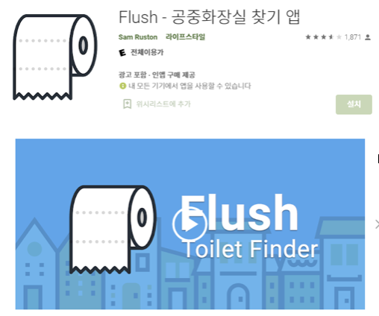
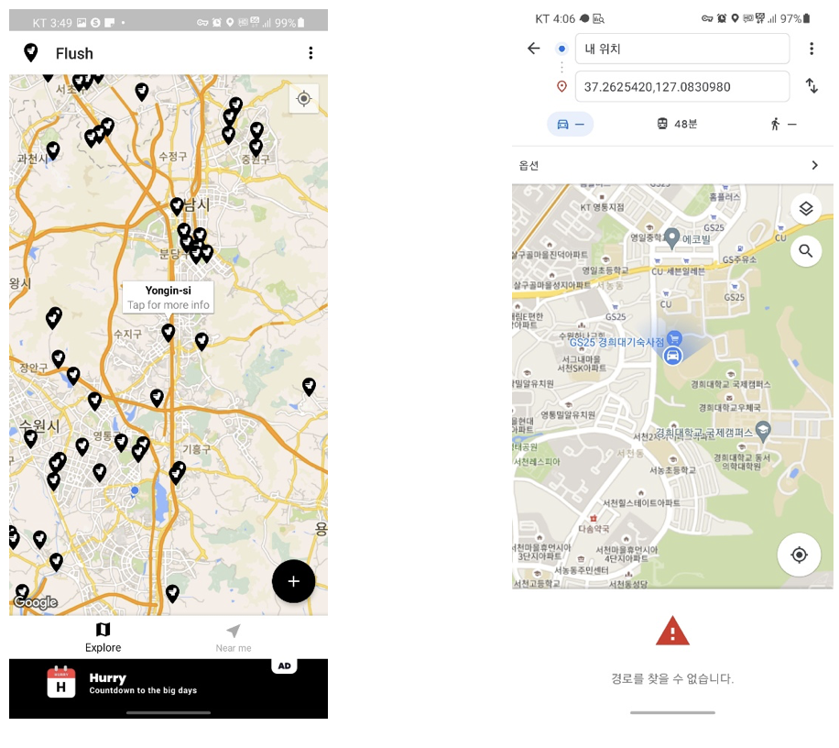
1. Flush – 공중화장실 찾기 앱
지도에 공중화장실 위치 표시
오프라인 액세스 가능
화장실까지 최단경로 표시
화장실 위치 추가 가능
근처 화장실 찾기 가능

Slide 13
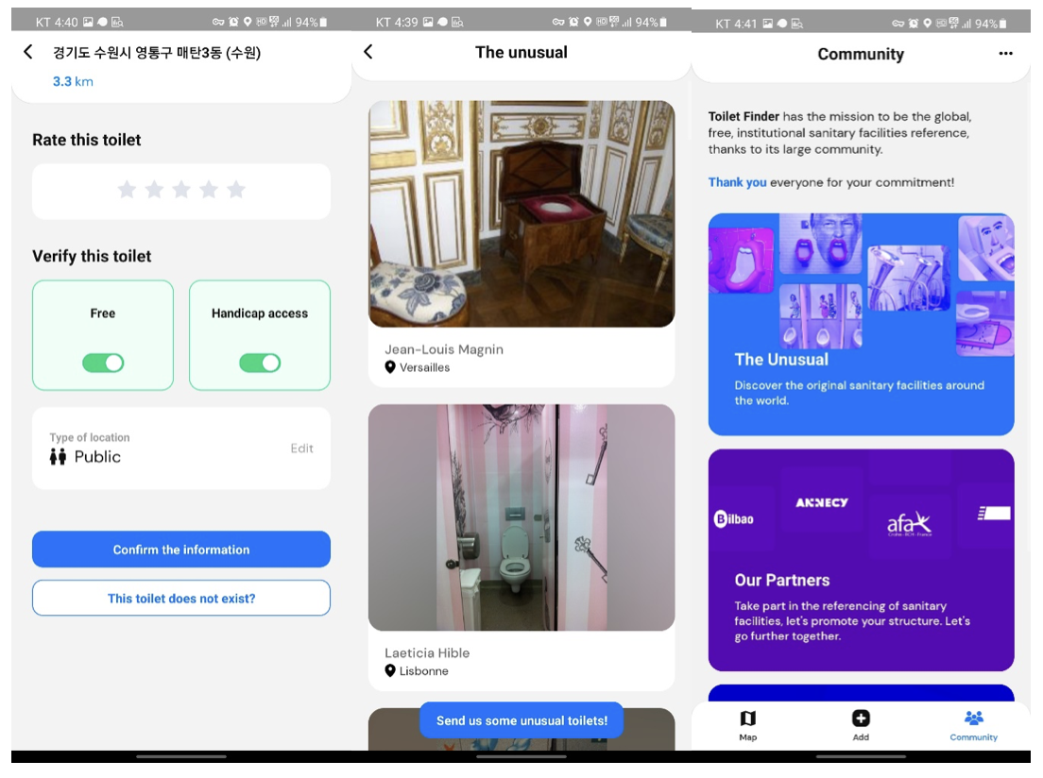
2. Toilet Finder
커뮤니티 기능이 있음
장애인 화장실 유무
유료 화장실 표시
별점 기능
외국앱이라 한국 화장실에 대한 정보가 부족
한국에서 사용하기엔 어려움이 있음

Slide 14
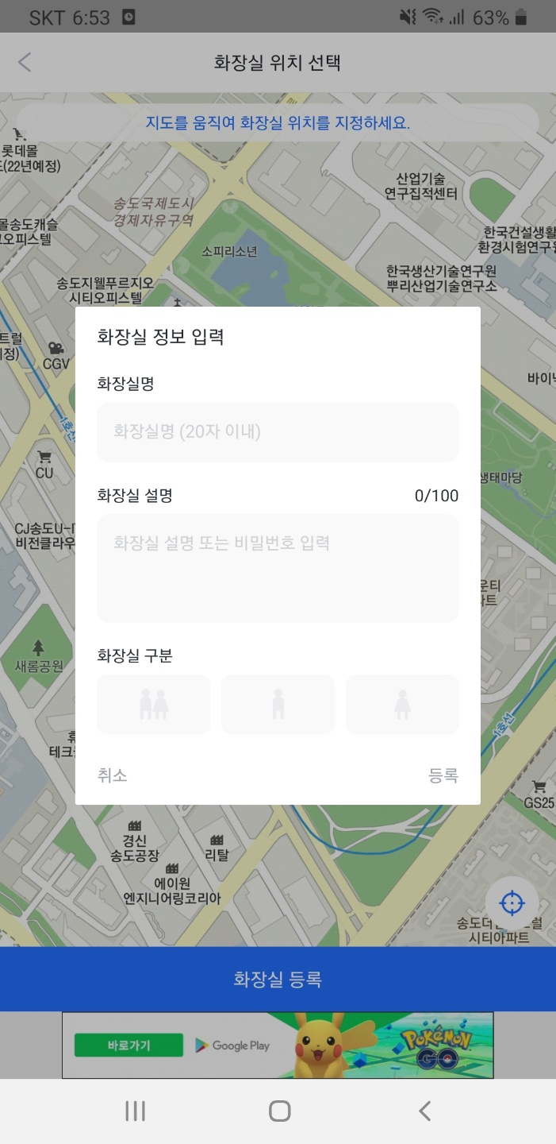
3. PooPee – 화장실 찾기
지도에 공중화장실 위치 표시
화장실 위치 추가 가능
화장실에 대한 상세 설명 추가
별점과 댓글 기능

Slide 15
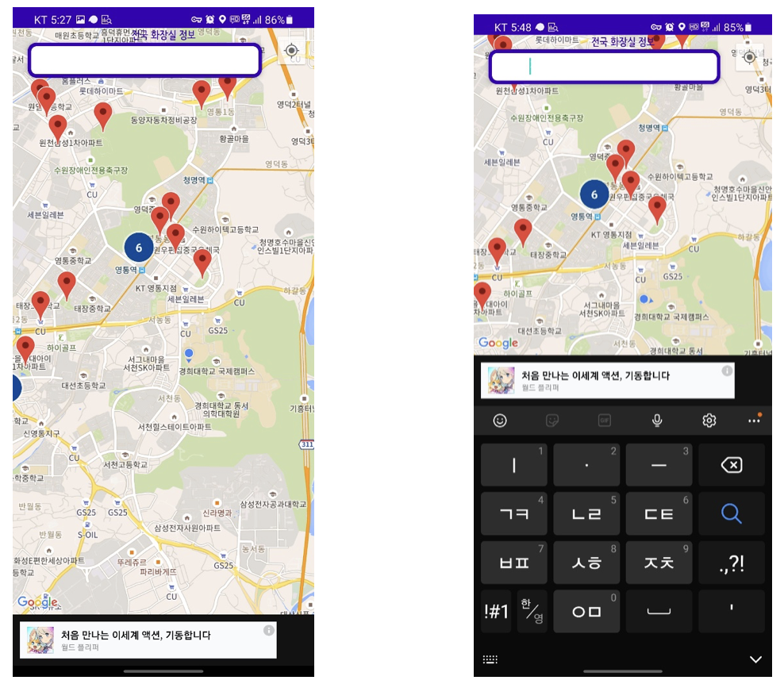
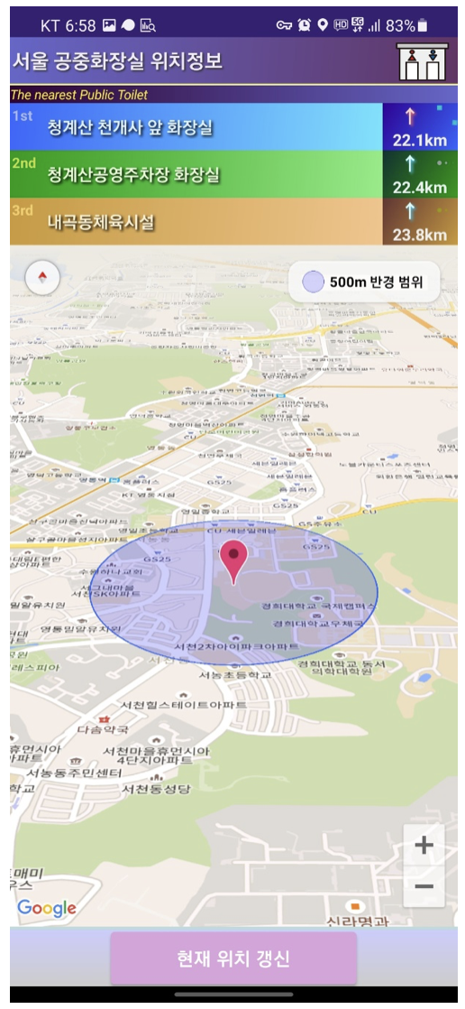
4. 전국 화장실 정보
앞선 PooPee 앱과 기능이 거의 같지만 화장실 추가가 없음
5. 서울 공중화상실
현재 위치에서 가장 가까운 화장실을 자동으로 찾아줌

Slide 16
기존앱의 문제점
커뮤니티 등의 기능이 부족
별점의 가시성 부족
화장실에 대한 평가가 댓글 작성만 있음
-> 청결과 같이 평가할 수 있는 요소를 만들어 쉽게 평가가 가능하고 사용자가 한눈에 확인할 수 있도록 제작

